Slide 1

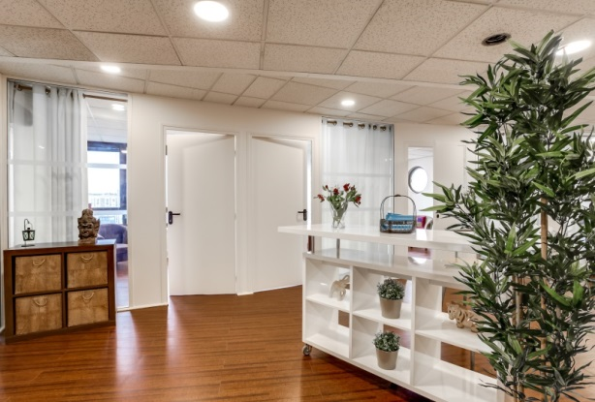
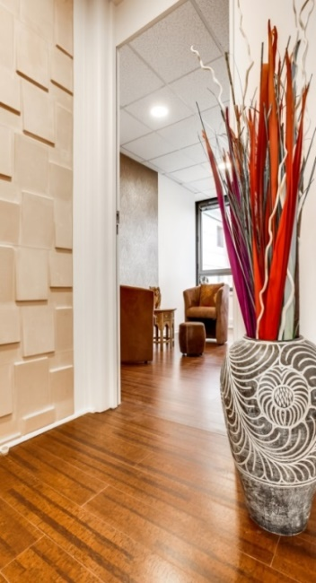



Espace de Santé intégrative de l’Est-Parisien
Vie professionnelle - Familles - Couples - Adolescents - Enfants
Alliance de la médecine conventionnelle et des thérapies complémentaires, non médicamenteuses et non conventionnées
Khépri signifie venir à l’existence, être et devenir. Khépri (le soleil en devenir) est une entité de la mythologie égyptienne associée au soleil et symbole de la renaissance, représenté sous la forme d’un scarabée.
www.kheprisante.fr
Qualité de Vie au Travail
Burn out
Harcèlement
Sommeil
Coaching
Orientation scolaire
Evaluation
Bilan de compétences professionnel
______
Entretien de
coordination de soins
Sur rendez-vous
01 84 25 22 87
Maternité
Périnatalité
Parentalité
Douleurs & maladies chroniques
Oncologie, Acouphènes…
Dépression
Stress post-traumatique
Précocité Intellectuelle
Surdouance Adulte
TDA-H
Troubles Envahissant du Développement (dont autisme)
et des apprentissages
Souffrance scolaire
Troubles alimentaires
Surcharge pondérale
Allergies
Addictions - Phobies
188 Grande Rue Charles de Gaulle - 94130 Nogent-sur-Marne

Slide 2
Espace de Santé intégrative de l’Est-Parisien
Vie professionnelle - Familles - Couples - Adolescents - Enfants
1/ Maladies chroniques, douleurs chroniques (musculo squelettiques ou physiologiques) ou psychosomatiques : migraine, troubles du sommeil ,arthrose, fibromyalgie, acouphènes…
Oncologie (amélioration de la tolérance des traitements)
2/ Périnatalité (périodes pré et post natal et la femme à toutes les étapes de la vie
3/ Troubles envahissant du développement et des apprentissages, autisme, TDA-H , échec scolaire
4/ Précocité intellectuelle enfant
5/ Parentalité (petite enfance et adolescent)
6/ Haut potentiel adulte
7/ Trouble de la sexualité
8/ Développement personnel, orientation professionnelle et scolaire, bilan de compétences
9/ Souffrance psychique (dépression, addictions, phobies)
10 / Troubles alimentaires, Intolérances, allergies, surcharge pondérale
11 / Stress post-traumatique
12/ Santé et Qualité de Vie Travail (Burn out , troubles du stress post-traumatique, troubles anxieux, accompagnement pour le maintien dans l’emploi et le retour au travail après longue maladie, troubles musculo-squelettiques, prévention des risques psycho-sociaux).
Coaching
Orientation scolaire
Evaluation
Bilan de compétences professionnel
______
Entretien de
coordination de soins
Sur rendez-vous
01 84 25 22 87
188 Grande Rue Charles de Gaulle - 94130 Nogent-sur-Marne

Slide 3

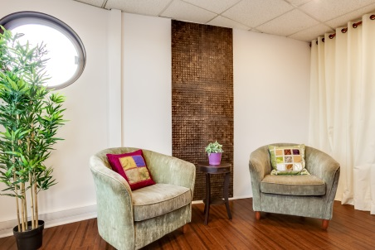
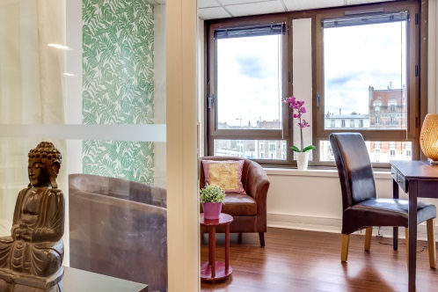
Espace de Santé intégrative
& Thérapies complémentaires
Coordination de soins & Neurothérapie
www.kheprisante.fr
Que propose un Centre spécialisé en santé intégrative?
Le Centre vous propose des accompagnements spécifiques qui combinent plusieurs soins compatibles. Quelle que soit votre demande, d’ordre familial ou professionnel, nous vous guiderons dans le choix des pratiques qui vous seront les plus appropriées.
Vous souhaitez être guidé, consultez un de nos éducateurs santé
pour un entretien d’orientation
vers le praticien qu’il vous faut.
Appelez le 01 84 25 22 87
Acupuncture, Chiropraxie, EFT, EMDR, Hypnose, Iridologie, Massage énergétique, Médecine Traditionnelle Chinoise, Naturopathie, Neurofeedback, Ostéopathie, Phytothérapie, Psychomotricité, Psychothérapie, Réflexologie, Reiki, Shiatsu, Sophrologie, tests d’évaluation psychologiques…
Les accompagnements que nous proposons ne peuvent en aucun cas se substituer à une prise en charge médicale. Aucun professionnel du centre ne vous encouragera à abandonner un traitement en cours. En cas d’hésitation, n’hésitez pas à en parler à votre médecin traitant.
188 Grande Rue Charles de Gaulle
94130 Nogent-sur-Marne
01 84 25 22 87- contact@kheprisante.fr - N° Formation 11940951494

